Slide 1
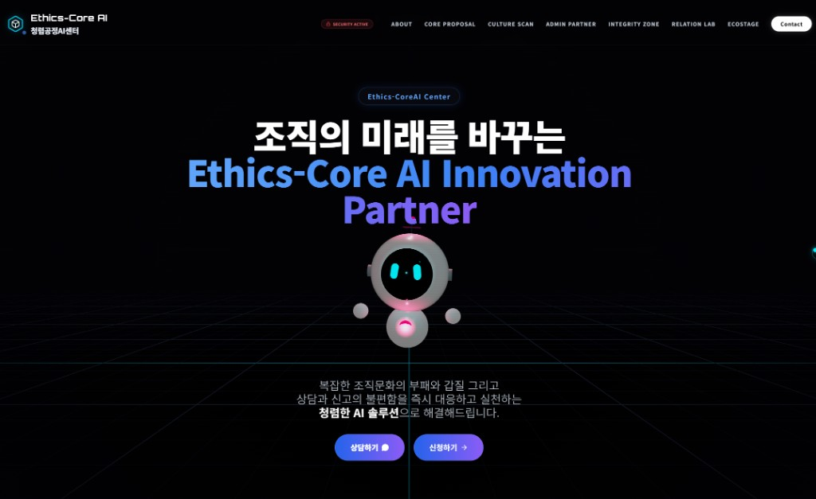
국립해양유산연구소 청렴 교육
실제 사례로 배우는 청렴 실천 · 2026년 4월 · 강사: 청렴공정연구센터 대표강사 주양순
• 오늘 90분: 실제 사례 → 우리 연구소 점검 → 실천 가이드
• 연구기관일수록 회계·용역·대외접점 리스크가 높음
• 핵심: 청렴은 선택이 아닌 공직의 의무
NMIH Integrity Training 2026
1 / 20

Slide 2
강의 구조 안내
도입 5분 · 1부 30분 · 2부 30분 · 3부 20분 · 마무리 5분
NMIH Integrity Training 2026
2 / 20

Slide 3
1부 | 우리와 같은 연구기관 실제 사례
국립문화유산연구원 감사 사례(2024)
핵심 내용
실무 대응
• 국립문화유산연구원: 본원+지방 연구소 체계
• 2024 감사: 총 19건 처분
• 국가유산청 소속 책임운영기관
• 개인 처분 + 기관 경고 동시 발생
• 우리 기관과 뿌리·업무 구조 유사
• 소수 위반이 기관 신뢰 전체에 영향
NMIH Integrity Training 2026
3 / 20

Slide 4
사건 1 개요: 회계 부정
2024년 10~11월 감사 적발
• 증빙 문서 미보관·부실관리
• 공공요금 이중 지급
• 회계 담당 임명 절차 위반
• 회계연도 독립 원칙 위반(연도 이월 처리)
NMIH Integrity Training 2026
4 / 20

Slide 5
주요 위반 1 | 회계 조작의 본질
작은 편의가 국가 재정 질서 위반으로 연결
핵심 내용
실무 대응
• “자금 부족” 이유로 차년도 예산 전가
• 지급 근거·결재선·일자 대조로 적발
• 회계연도 독립 원칙 정면 위반
• 담당자+관리자 동시 책임
• 증빙 누락이 조작 의심을 증폭
• 예산편성·청렴평가 감점 리스크
NMIH Integrity Training 2026
5 / 20

Slide 6
주요 위반 2 | 허위 문서 작성
불부합 사유서 허위 서명
• 장부 잔액과 실제 집행액 불일치 사유를 거짓 기재
• “맞지 않는데 맞다” 서명 = 중대한 규정 위반
• 문서 신뢰 붕괴는 기관 신뢰 붕괴로 직결
NMIH Integrity Training 2026
6 / 20

Slide 7
주요 위반 3 | 복무 관리 부실
공가 부정 사용 및 근무표 관리 미흡
핵심 내용
실무 대응
• 건강검진 공가 후 실제 미검진 사례
• 복무 관련 경고·주의 처분
• 근무상황표 확인·정정 절차 누락
• 팀 내 공정성 인식 저하
• 승인 후 사후검증 체계 부재
• 인사평가·조직문화 악화
NMIH Integrity Training 2026
7 / 20

Slide 8
사례가 주는 교훈
연구기관도 예외가 없다
NMIH Integrity Training 2026
8 / 20

Slide 9
2부 | 우리 연구소 2024 감사 결과
국립해양유산연구소 자체종합감사
• 감사기간: 2024.7.8~7.26 (15일)
• 처분요구: 총 14건
• 경고 2명 · 주의 4명 · 모범사례 1건
NMIH Integrity Training 2026
9 / 20

Slide 10
지적사항 1 | 수의계약 부적정
사유 불명확 · 근거 서류 미비
핵심 내용
실무 대응
• 원칙: 경쟁입찰, 예외: 수의계약 사유 명확화
• 사전 단계: 사유 검토 체크리스트 운영
• 사유서·시장조사·검토기록 미흡
• 집행 단계: 결재·증빙·검토 흔적 확보
• 계약근거 부실 시 특혜 의혹 발생
• 사후 단계: 표본 점검으로 재발 방지
NMIH Integrity Training 2026
10 / 20

Slide 11
지적사항 2 | 정부구매카드 원칙 위반
개인 용도 사용·증빙 미흡
• 정부구매카드는 공적 업무에만 사용
• 사후 변제해도 최초 위반 사실은 남음
• 사용 목적·증빙·결재 라인 일치 필수
NMIH Integrity Training 2026
11 / 20

Slide 12
지적사항 3 | 용역 완수검사 부적정
해상 전시선박 처분 용역 사례
핵심 내용
실무 대응
• 업체 “완료” 보고만으로 종결 금지
• 검사 조서에 미비점·보완기한 명시
• 현장 실사·사진·검수표 필수
• 재검수 완료 전 대금지급 제한
• 품질기준/계약조건 일치 점검
• 안전·환경 항목 별도 확인
NMIH Integrity Training 2026
12 / 20

Slide 13
지적사항 4 | 특수건강진단 미흡
산업안전보건법 제130조 관련
• 유해물질 취급 인력의 기한 내 진단 누락
• 진단 후 사후조치 기록 미흡
• 과태료 리스크 + 직원 건강 리스크 동시 발생
NMIH Integrity Training 2026
13 / 20

Slide 14
우리의 반성 포인트
바쁨·안일함·방심을 절차로 통제
핵심 내용
실무 대응
• 미루기·관행·암묵적 예외를 공식 절차로 전환
• 월간 자가점검(계약·카드·검사·복무)
• “작은 위반” 인식 자체를 제거
• 부서장 사전검토 + 교차검토 체계
• 업무 종료 당일 증빙 정리 원칙
• 상시 준법 기반으로 감사 리스크 선제 차단
NMIH Integrity Training 2026
14 / 20

Slide 15
3부 | 청렴 실천 가이드
이제 우리가 할 일
• 청탁금지법 기준을 상황별로 즉시 적용
• 의심 상황은 “수령 금지 → 보고” 원칙
• 개인 판단 대신 팀 기준·체크리스트 사용
NMIH Integrity Training 2026
15 / 20

Slide 16
청탁금지법 핵심 수치
실무자가 즉시 판단해야 할 기준
NMIH Integrity Training 2026
16 / 20

Slide 17
실전 시나리오 A/B
업체 식사 · 유물 기증자 선물
핵심 내용
실무 대응
• 용역업체 1인 8만원 식사 제안: 거절
• 기증자 10만원 선물세트: 수령 불가
• 직무 관련자 + 식사 3만원 초과
• 직무 관련 + 선물 5만원 초과
• 대응 멘트: “규정상 어려워요, 양해 부탁드립니다.”
• 대응 멘트: “마음만 감사히 받겠습니다.”
NMIH Integrity Training 2026
17 / 20

Slide 18
실전 시나리오 C + 내부 신고
학회 기념품 예외 · 신고 보호
핵심 내용
실무 대응
• 참석자 전원 동일 제공 기념품은 예외 가능
• 국민권익위 110
• 특정 공무원 대상 제공은 금지
• 청탁금지법 상담 1398
• 애매하면 사전 문의
• 익명 보장·신분 보호·불이익 금지
NMIH Integrity Training 2026
18 / 20

Slide 19
배포용 체크리스트
계약·카드·용역검사·건강진단·금품수수
• 수의계약 사유 문서화 / 경쟁입찰 원칙
• 카드 사용 즉시 증빙 / 개인 용도 금지
• 용역 현장검사 + 조서 상세 기록
• 특수건강진단 기한 관리 및 사후조치
• 의심 상황: 수령 금지, 즉시 상담·신고
NMIH Integrity Training 2026
19 / 20

Slide 20
마무리 & Q&A
청렴한 연구소만이 국민의 신뢰를 받습니다
• 핵심: 청렴은 의무, 작은 위반도 기관 리스크
• 절차 준수가 나와 동료를 지킨다
• 질문 및 추가 문의: 110 / 1398 / 연구소 감사담당
NMIH Integrity Training 2026
20 / 20

